Slide 1

Подходы к биоинформатическому анализу больших данных с целью динамической оценки молекулярно-генетического разнообразия социркулирующих возбудителей COVID-19
Сафронов В.А., Федоров А.В., Катышев А.Д.
ФКУН Российский противочумный институт «Микроб» Роспотребнадзора

Slide 2
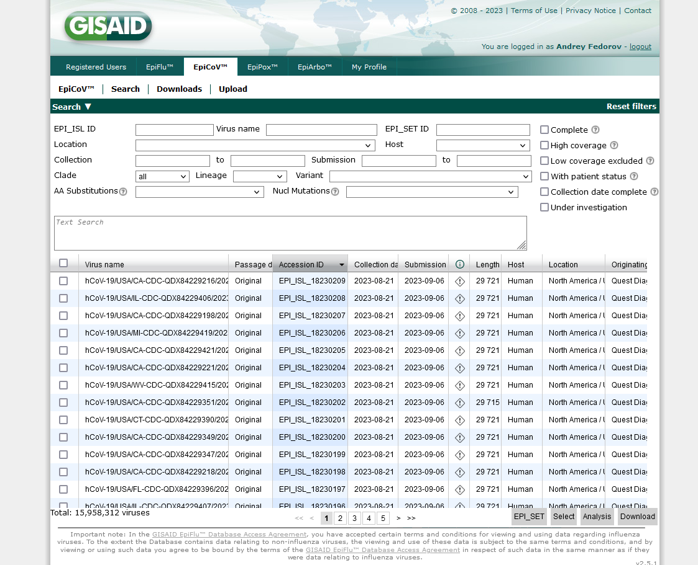
gisaid.org
В настоящее время в базе данных gisaid.org находится более 15 млн последовательностей SARS-CoV-2.

Slide 3
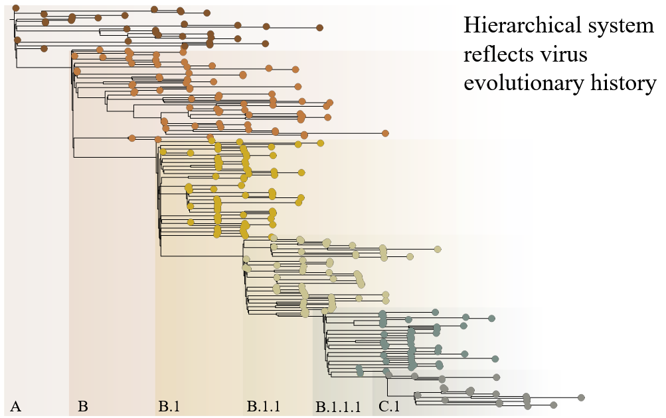
Номенклатура Pango (cov-lineages.org)

Slide 4
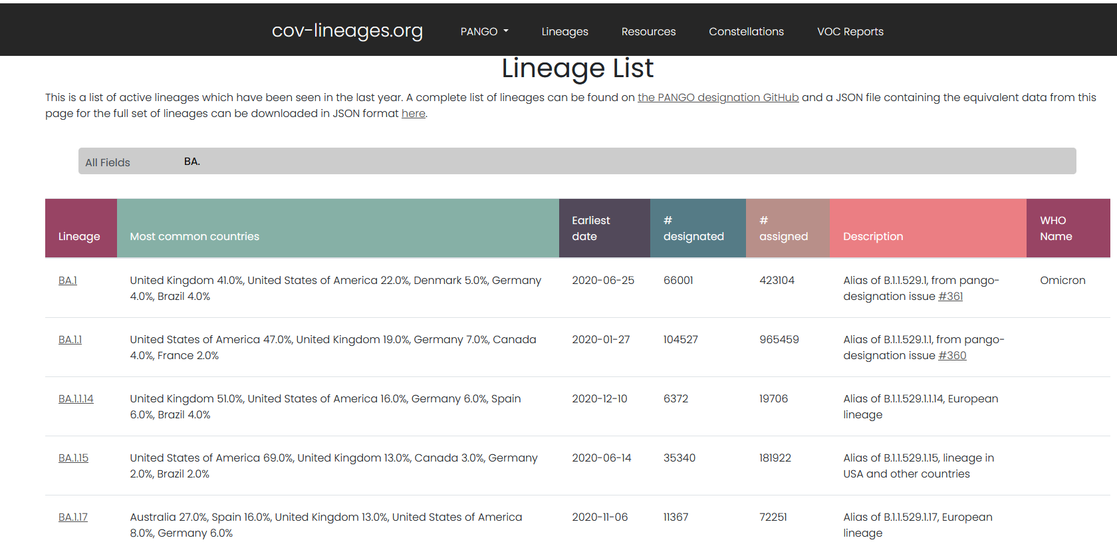
Номенклатура Pango (cov-lineages.org)

Slide 5
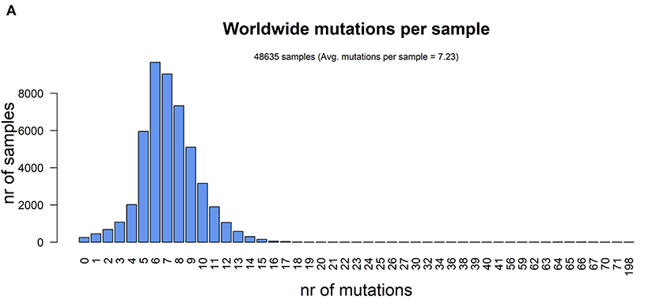
Распределение количества мутаций (июнь 2020 г.)
https://doi.org/10.3389/fmicb.2020.01800
48635 образцов,
в среднем 7,23 мутации
анализ 48 635 SARS-CoV-2 последовательностей с целью выявления
мутаций по сравнению с геномом NC_045512.2 Ухань
Оценка разнообразия при сравнении с эталонным образцом в разрезе стран зависит от сроков проведения секвенирования (большее число «ранних» сиквенсов приводит к снижению оценки)
Подход не дает полноценной возможности оценки разнообразия в динамике

Slide 6
Подготовка
Из базы gisaid.org были загружены все имеющиеся на момент исследования последовательности с метаданными (15.525.606 геномов)
Из них были отобраны выделенные в Великобритании
Был охвачен период в 1143 дня: с 1 марта 2020 года по 17 апреля 2023 года. В анализ было включено 506300 последовательностей

Slide 7
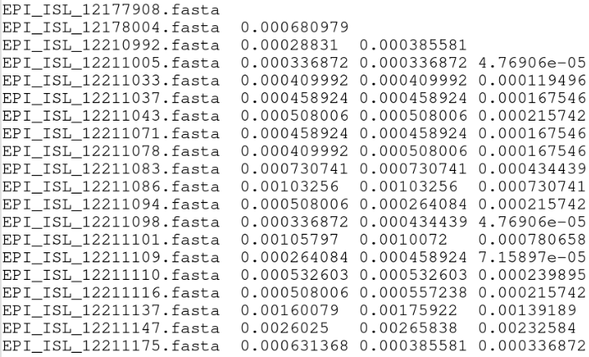
Обработка
Последовательности за каждый день были попарно сравнены между собой алгоритмом Mash с целью оценки дистанции между ними. Таким образом было получено 1143 треугольных матриц, содержащих дистанции между последовательностями

Slide 8
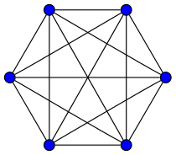
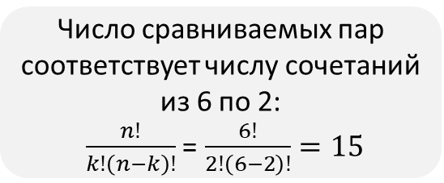
Пример: 6 клональных последовательностей
100%
50%
Число сравниваемых пар соответствует числу сочетаний из 6 по 2:
$\frac{n!}{k!\left(n−k\right)!}$ = $\frac{6!}{2!\left(6−2\right)!}=15$
0%
0
1
2
3
4
5
6
7
6 последовательностей (узлов)
15 дистанций (ребер)
Число замен в парах сравнения

Slide 9
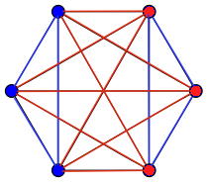
Пример: 3 клона + 3 клона
3 нуклеотидные замены
100%
60%
40%
0%
6 «нулевых» ребер
9 «ненулевых» ребер
0
1
2
3
4
5
6
7
Число замен в парах сравнения

Slide 10
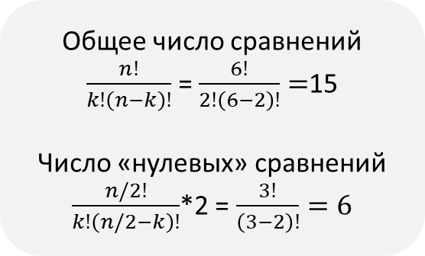
Пример: 3 клона + 3 клона
Матрица дистанций
100%
60%
40%
Общее число сравнений
$\frac{n!}{k!\left(n−k\right)!}$ = $\frac{6!}{2!\left(6−2\right)!}=$15
Число «нулевых» сравнений
$\frac{n/2!}{k!\left(n/2−k\right)!}$*2 = $\frac{3!}{\left(3−2\right)!}=6$
0%
0
1
2
3
4
5
6
7
Число замен в парах сравнения

Slide 11
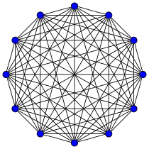
Ожидаемое экспоненциальное распределение
20%
10%
0%
0
1
2
3
4
5
6
7
Последовательности преимущественно представлены клонами, а доля геномов с заменами уменьшается по мере увеличения числа замен
Число замен в парах сравнения

Slide 12
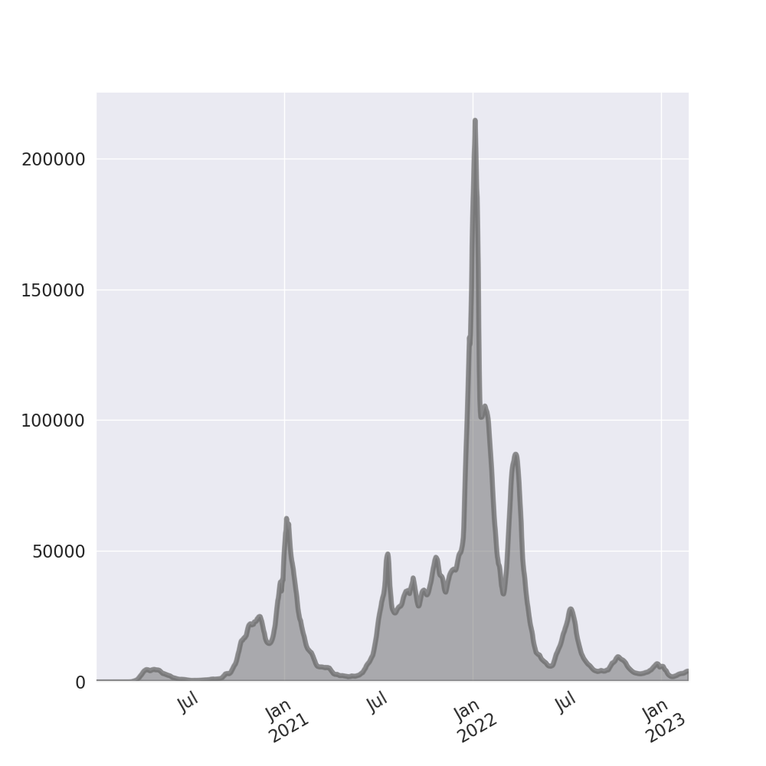
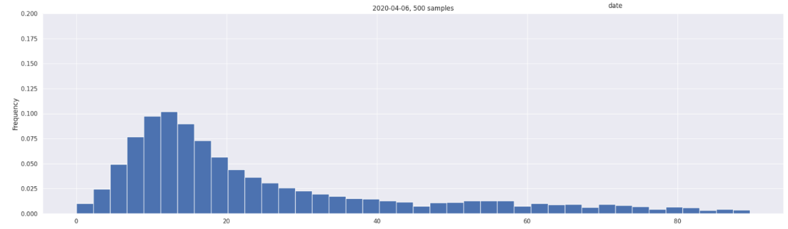
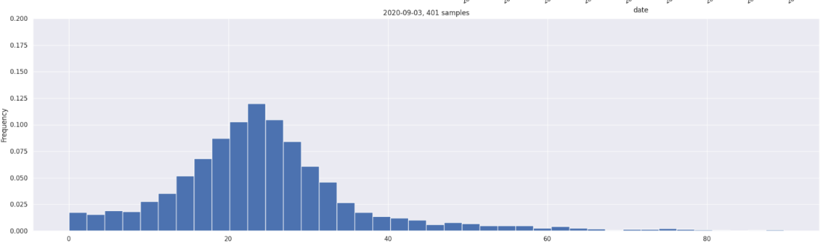
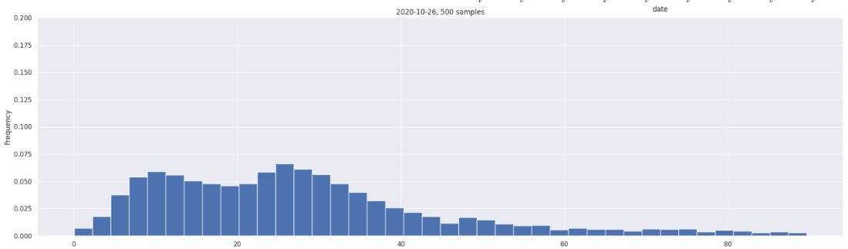
Первый и второй подъем заболеваемости (геновариант Wuhan)
12
6 апреля 2020 г.
6 апреля
5 мес
24
3 сентября
3 сентября 2020 г.
26 октября
26 октября 2020 г.

Slide 13
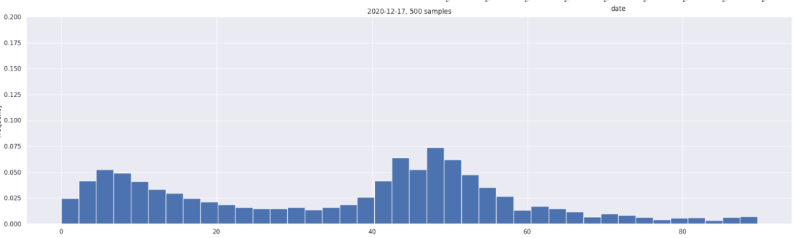
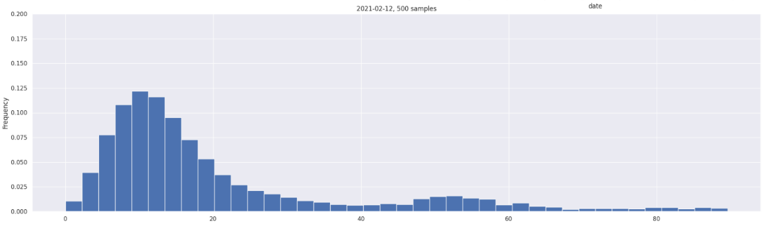
Формирование подъема Alpha
20
26 октября 2020 г. 100% Wuhan
26 октября
17 декабря 2020 г. 49% Wuhan
51% Alpha
17 декабря
45
10
12 февраля 2021 г. 4% Wuhan
96% Alpha
12 февраля

Slide 14
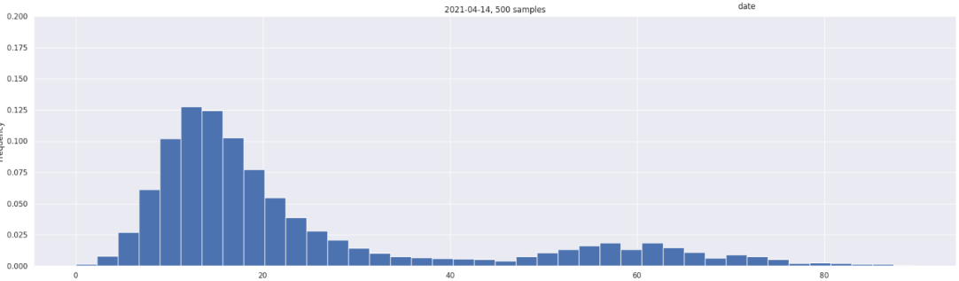
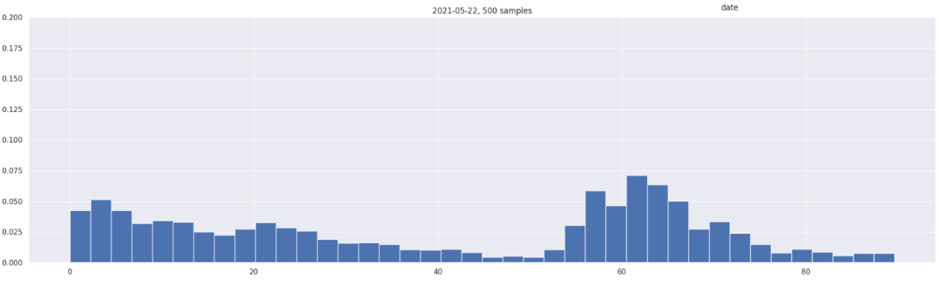
Переход от Alpha к Delta
10
12 февраля 2021 г. 4% Wuhan
96% Alpha
12 февраля 2021 г
50
14 апреля 2021
97% Alpha
3% Delta
14 апреля 2021 г
22 мая 2021
29% Alpha
71% Delta
22 мая 2021 г

Slide 15
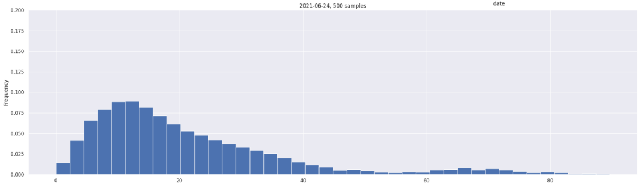
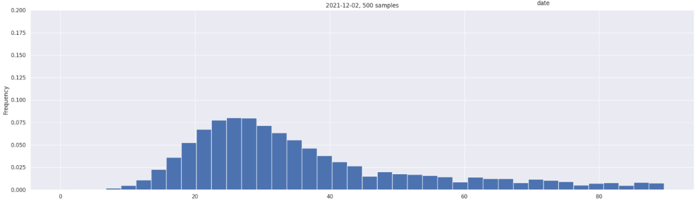
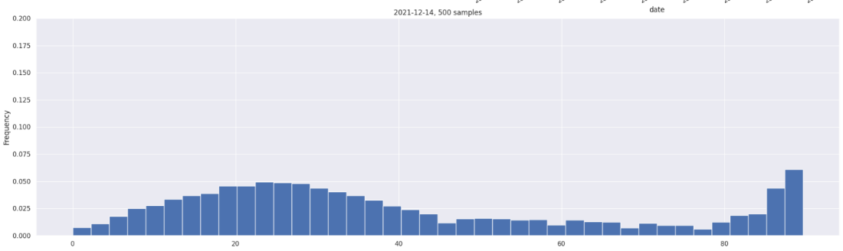
Переход от Delta к Omicron
10
24 июня 2021
3% Alpha
97% Delta
24 июня
5 мес
02 декабря 2021
98% Delta
2% Omicron BA.1
28
2 декабря
14 декабря 2021
50% Delta
50% Omicron BA.1
14 декабря
65

Slide 16
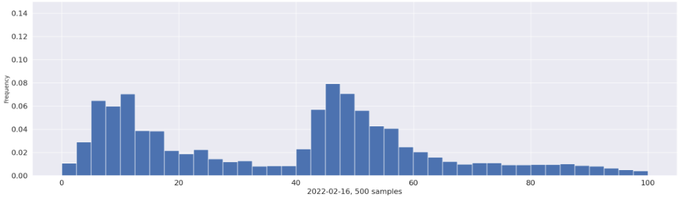
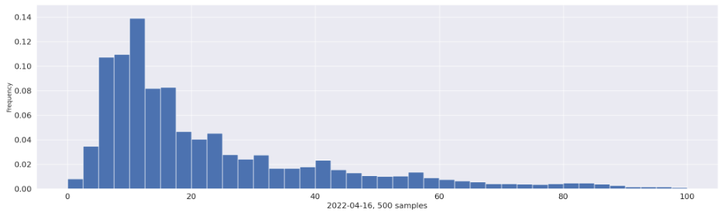
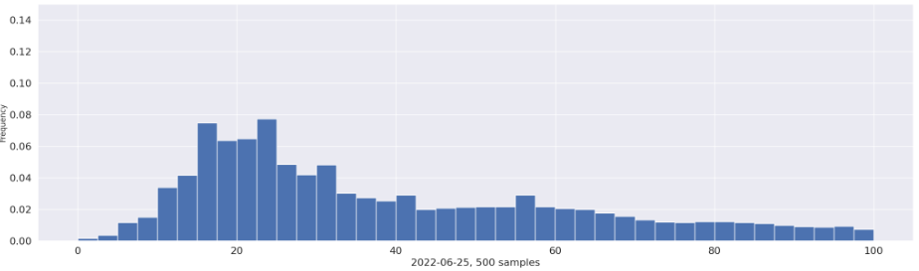
Распад Omicron на несколько клад
16 февраля 2022
56% Omicron BA.1
42% Omicron BA.2
16 февраля
35
10
16 апреля 2022
99% Omicron BA.2
16 апреля
20
25 июля 2022
12% Omicron BA.2
17% Omicron BA.4
55% Omicron BA.5
7% Omicron BE.1
25 июля

Slide 17
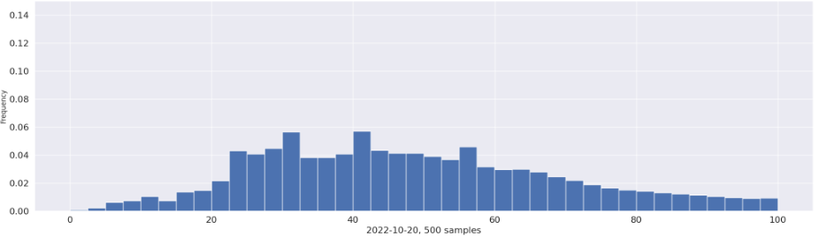
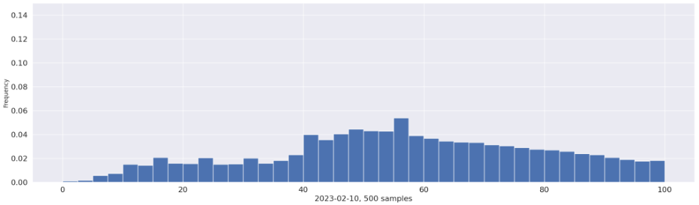
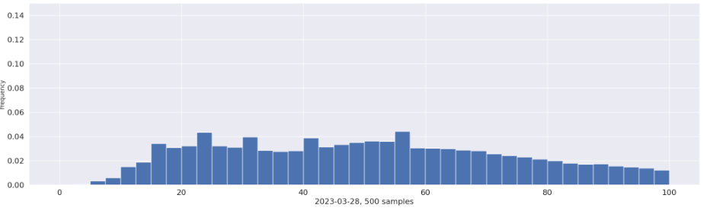
Появление рекомбинанта XBB.1
20 октября 2022
40% Omicron BA.5
27% Omicron BQ.1
8% Omicron BF.7
20 октября
40
50
10 февраля 2023
26% Omicron CH.1
16% Omicron BQ.1
43% Omicron XBB.1
10 февраля
28 марта 2023
10% Omicron CH.1
4% Omicron BQ.1
74% Omicron XBB.1
28 марта

Slide 18
Выводы
Проведено ретроспективное исследование 506300 последовательностей генома SARS-CoV2, выделенных на территории Великобритании с 01.03.2020 по 17.04.2023 .
Несмотря на относительно высокую однородность возбудителя на начальном этапе эпидемии (доля иммунных лиц ничтожно мала), чаще всего мода числа замен при сплошном попарном сравнении геномов за сутки равна 10-12 , т.е. клональные последовательности встречаются реже, чем имеющие 10 замен
Примерно за 5 месяцев происходит постепенное увеличение гетерогенности в 2 и более раза (с 10-12 до 24-28 замен)
После распространения нового геноварианта мода числа замен снова смещается влево на значение 10-12
К началу 2023 года распределение числа замен становится все более равномерным, что связано с социркуляцией множества различных сублиний Omicron

Slide 19
Благодарю за внимание

